Slide 1
Rapport d’optimisation
1-Accessibilité/SEO
2-Performance
3- Performance/SEO
4- Performance
5-SEO
6-SEO
7- Performance
8- Accessibilitée
9- SEO (Black Hat)
10-SEO (Indexation)

Slide 2
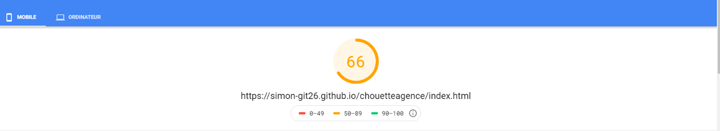

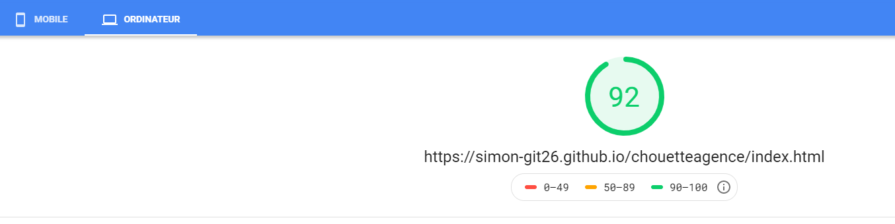
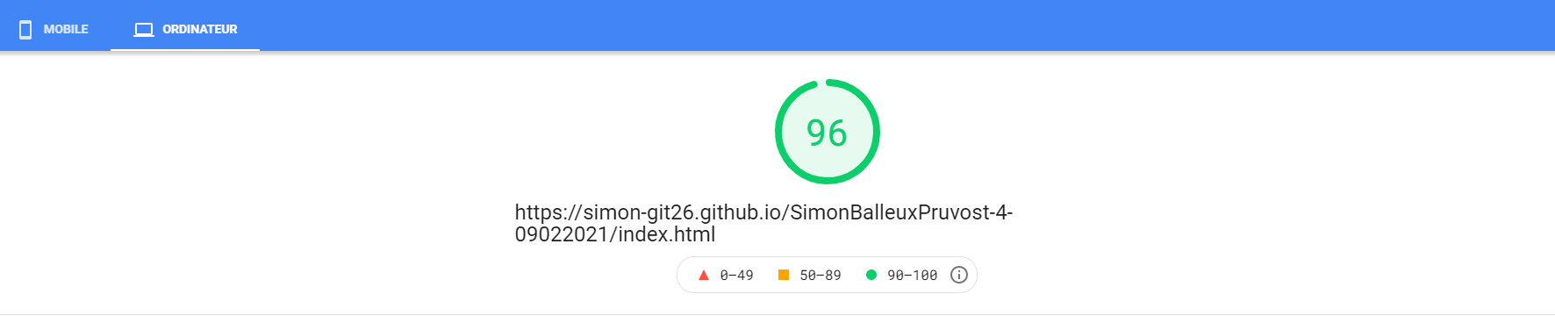
Avant:
Après:

Slide 3
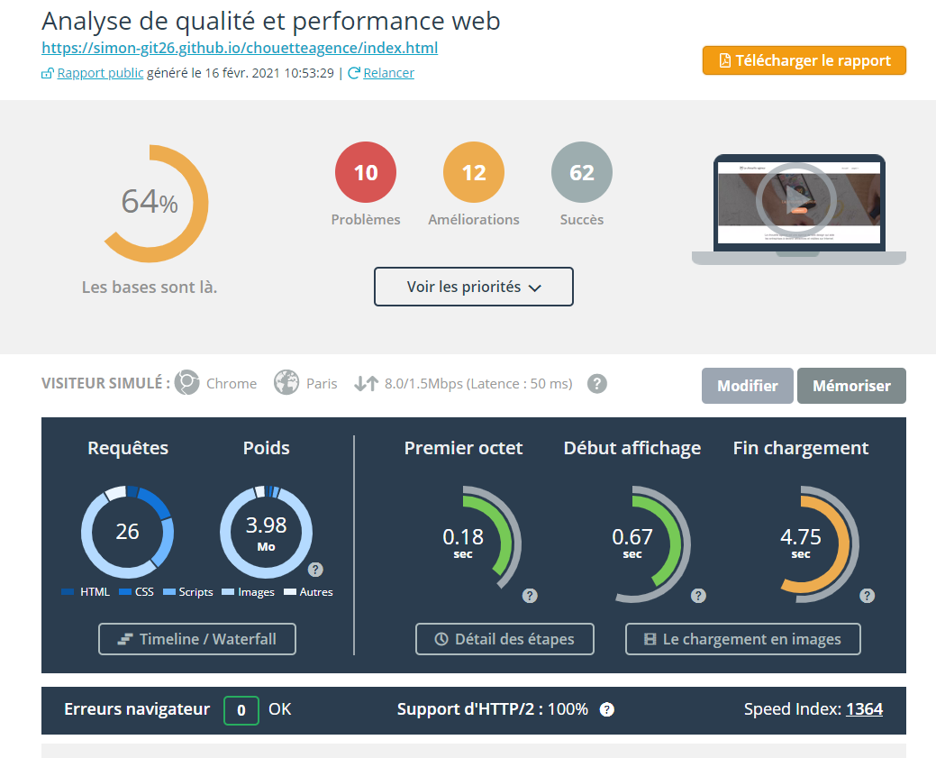
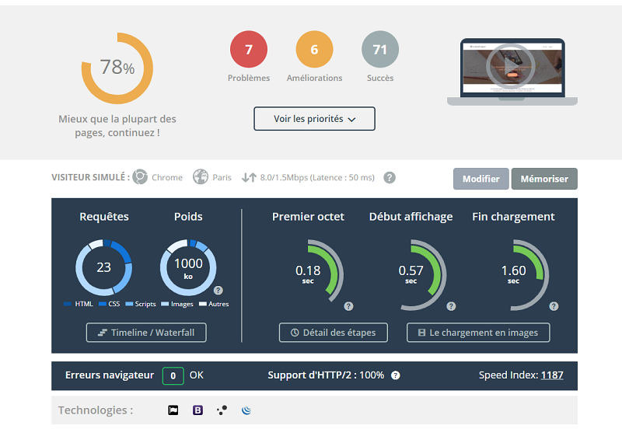
Avant:
Après:

Slide 4
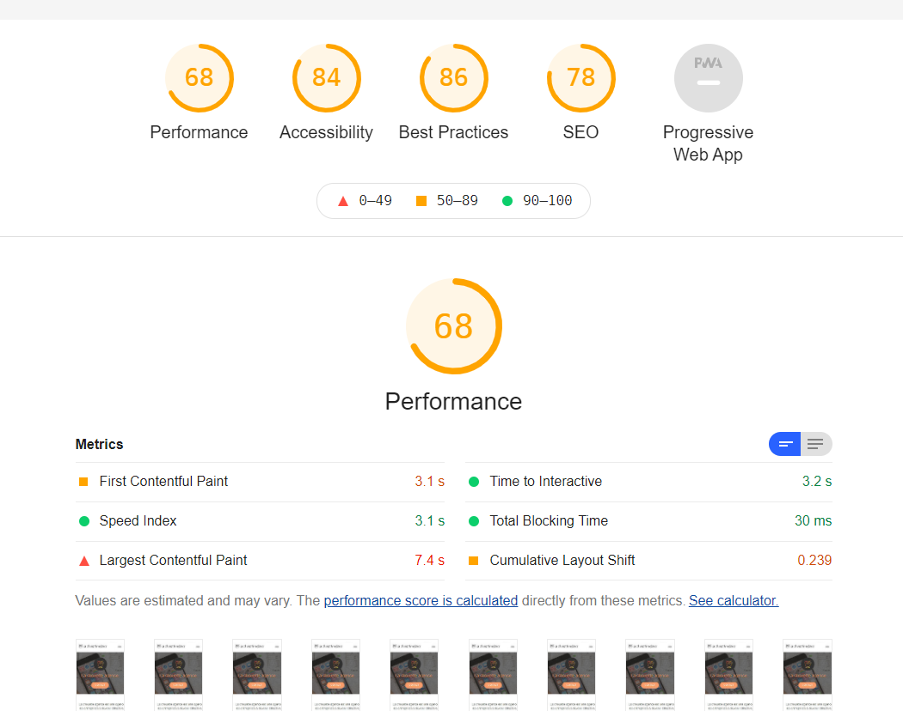
Avant:

Slide 5
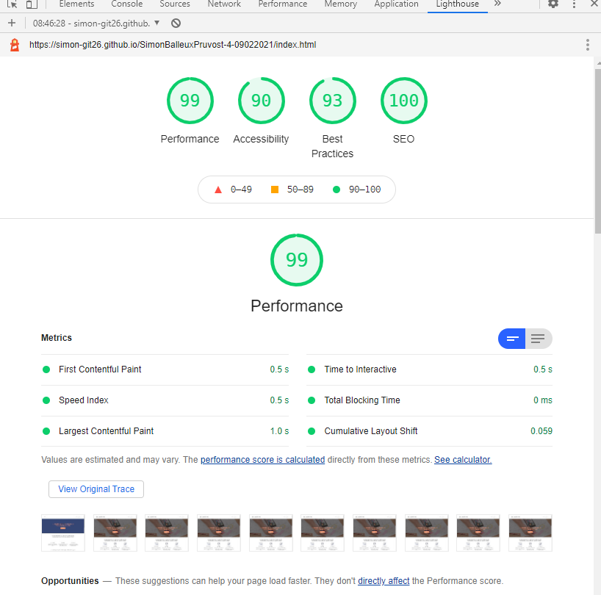
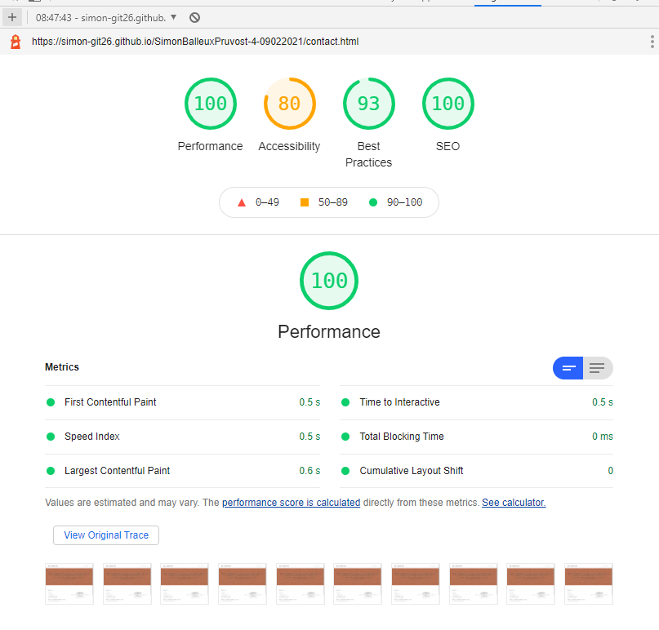
Desktop Après (Page accueil + Page contact)

Slide 6
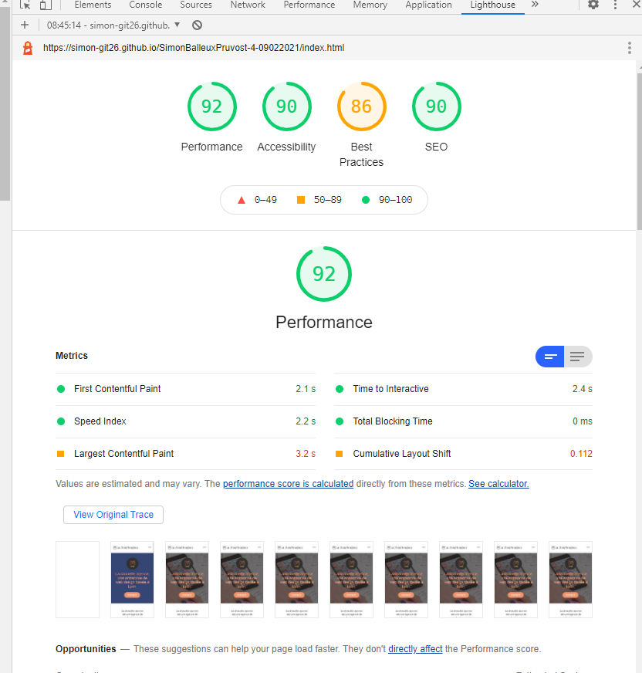
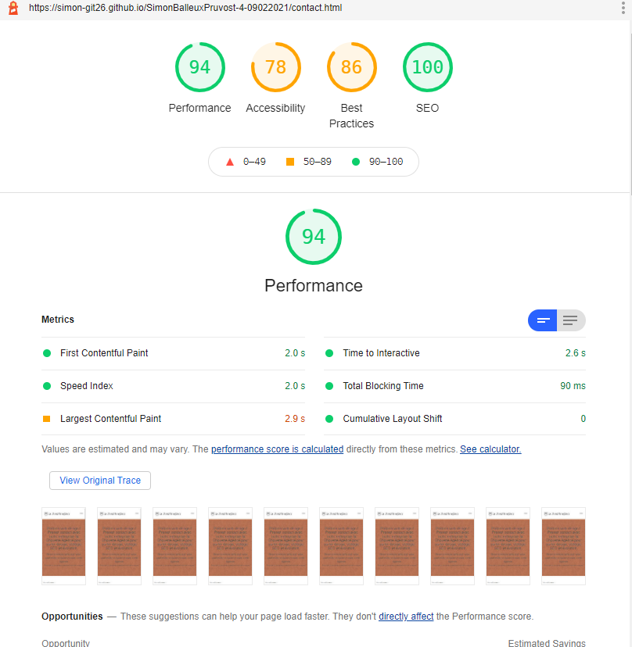
Mobile Après (Page accueil + Page contact)

